Slide 1

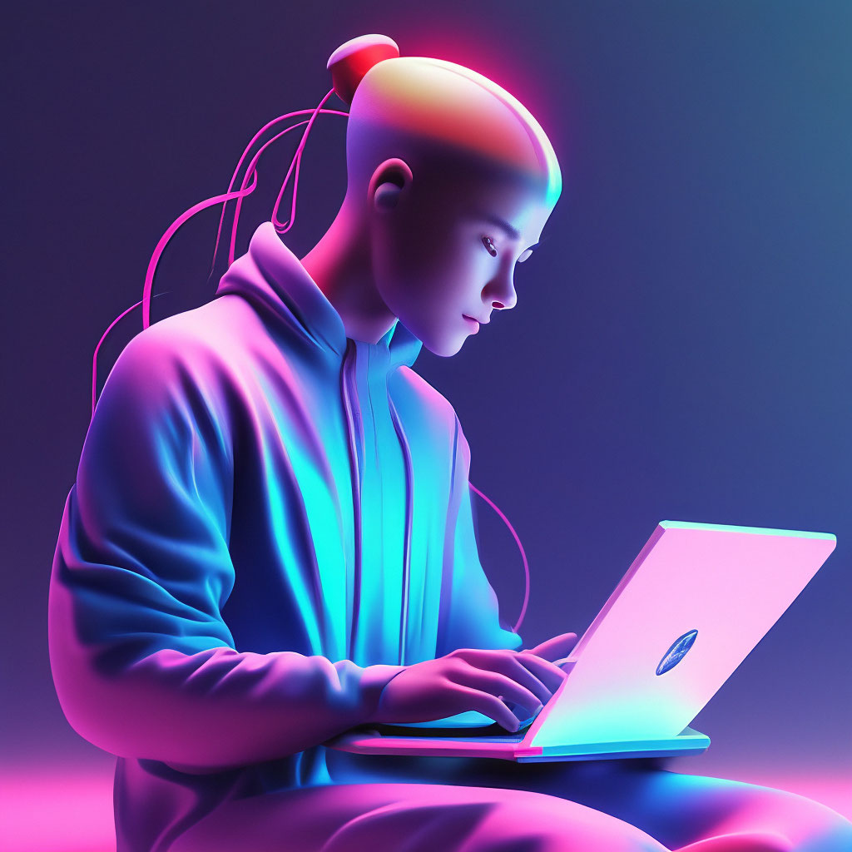

Я вижу мир сквозь призму IT
Государственное профессиональное образовательное учреждение
«Кузнецкий индустриальный техникум»
Интернет зависимость –
проблема современного общества
Преподаватель: Кудрявцева Ольга Сергеевна
Новокузнецк, 2024

Slide 2
Содержание
Цели
Задачи
Интернет зависимость
Признаки
Причины
Статистика
Вывод
Пути решения

Slide 3
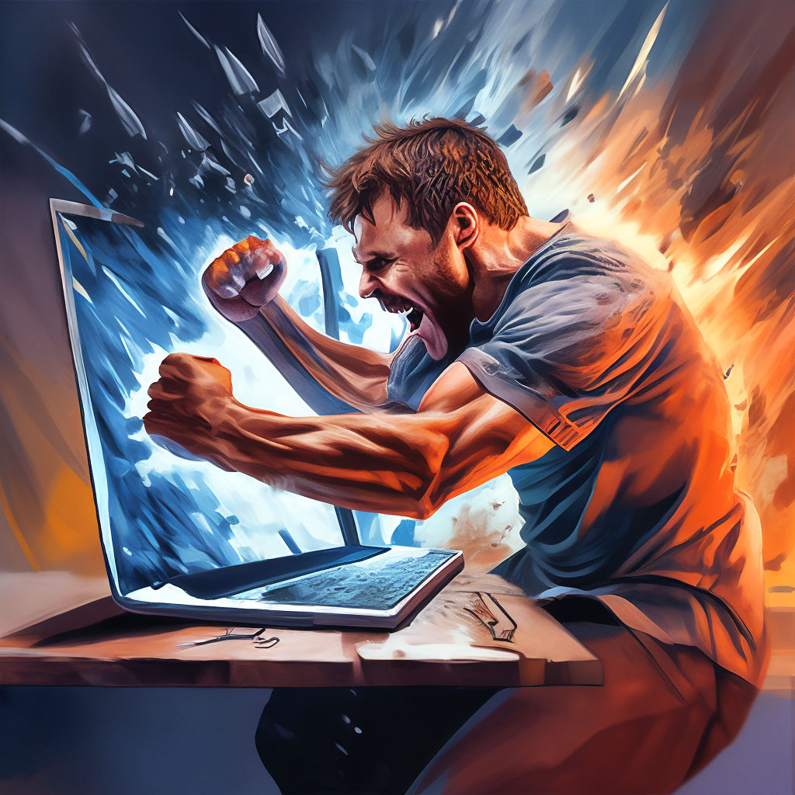
Цель
Исследовать проблему современного общества, связанную с интернет - зависимостью

Slide 4
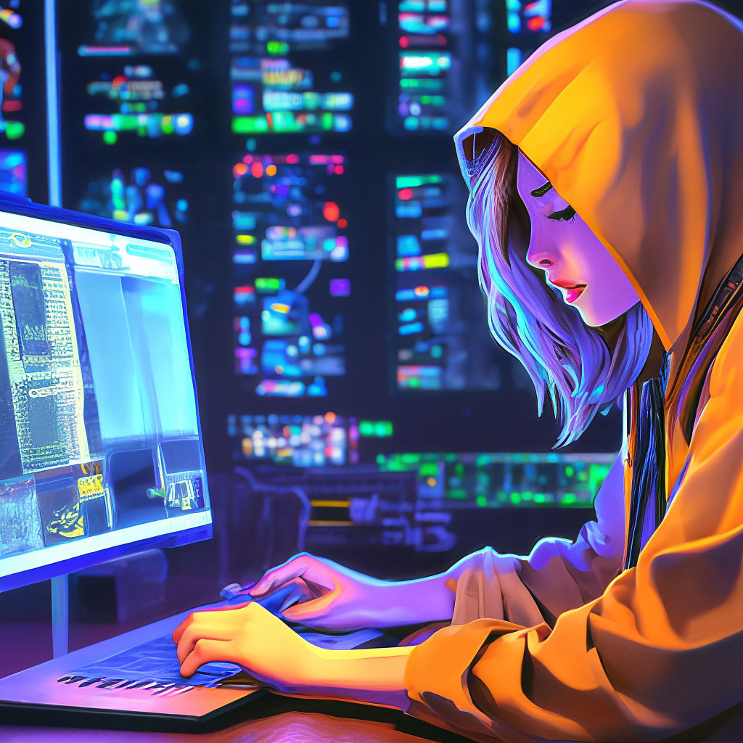
Задачи
Определить признаки интернет - зависимости
Выявить причины возникновения
Пути решения интернет - зависимости

Slide 5
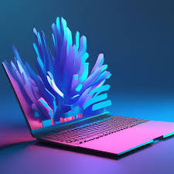
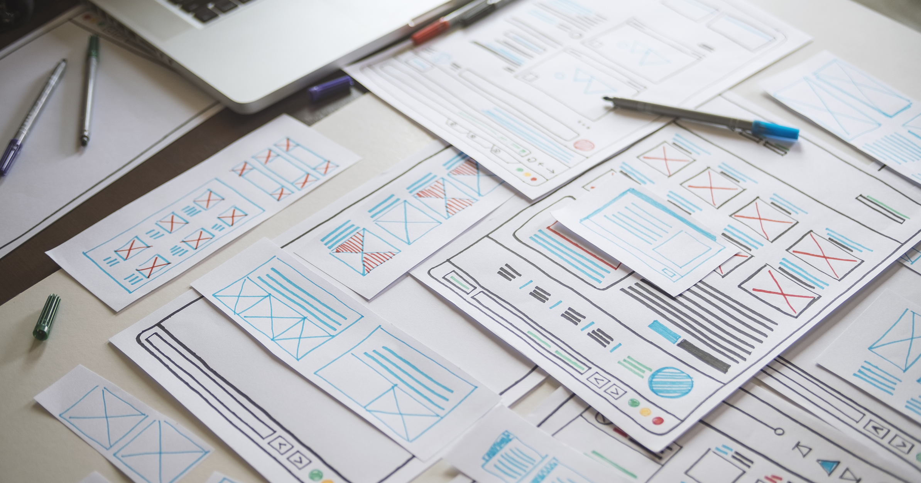
Навязчивое стремление использовать Интернет и избыточное пользование им, проведение большого количества времени в Сети.
Интернет зависимость

Slide 6
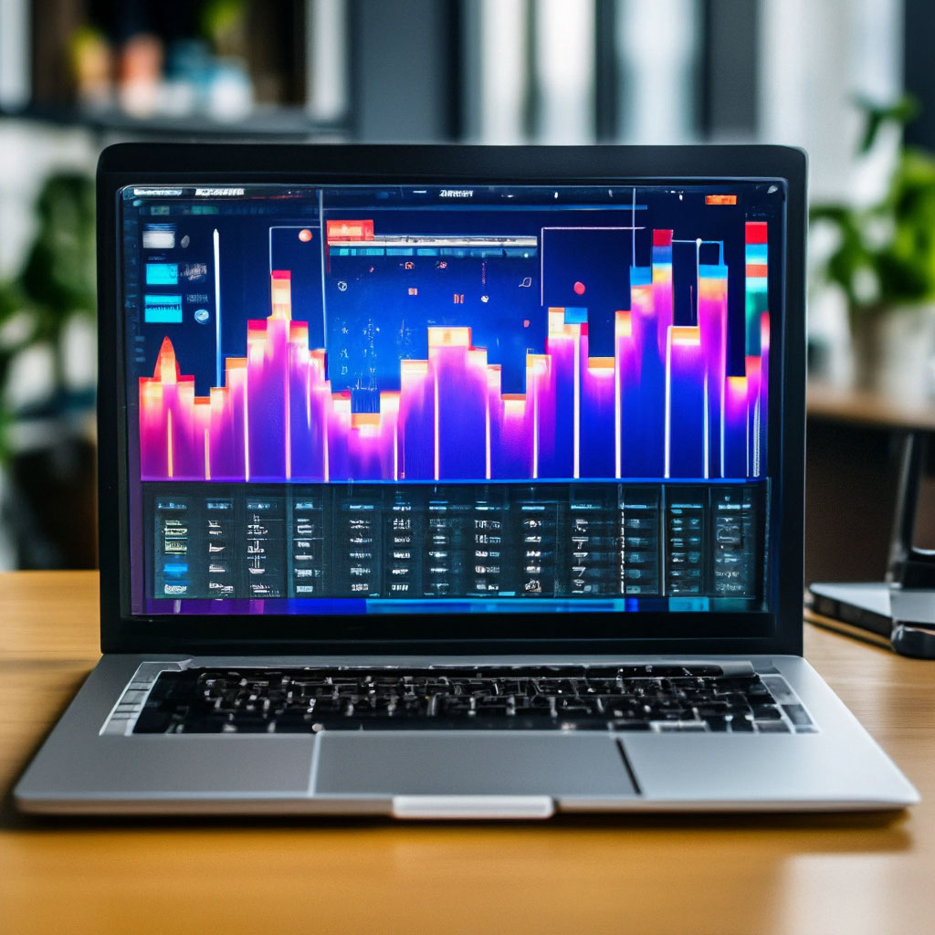
Статистика интернет - зависимости
По состоянию на 5 января 2024 года насчитывалось 5.30 миллиарда пользователей Интернета, что эквивалентно 66% населения мира
Средний глобальный пользователь Интернета проводит семь часов в сети каждый день

Slide 7
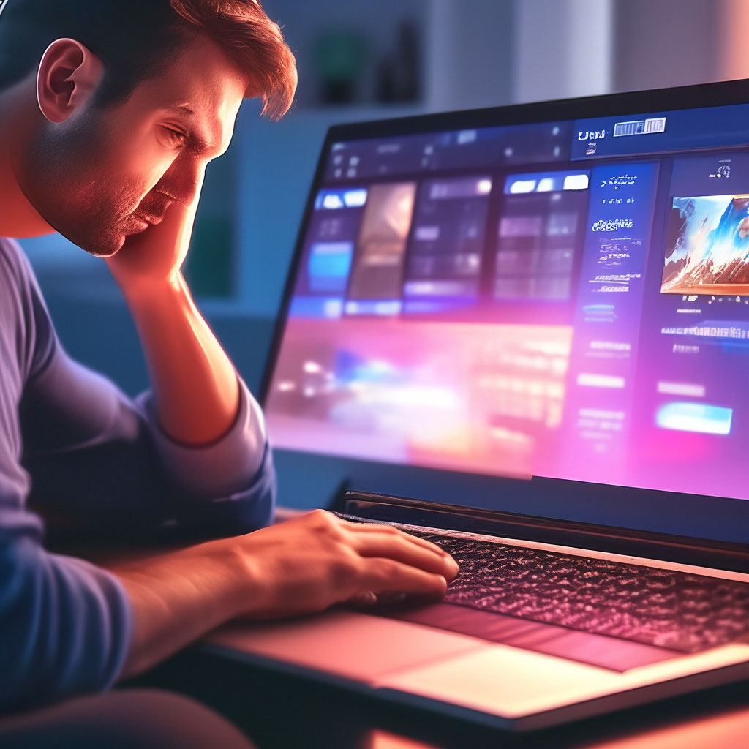
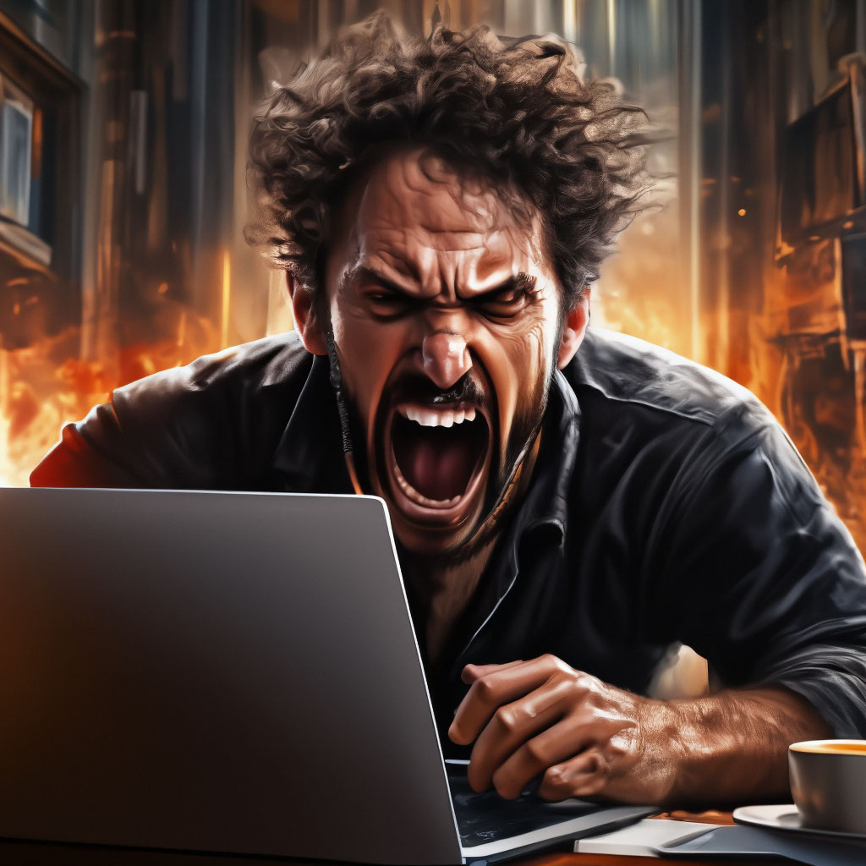
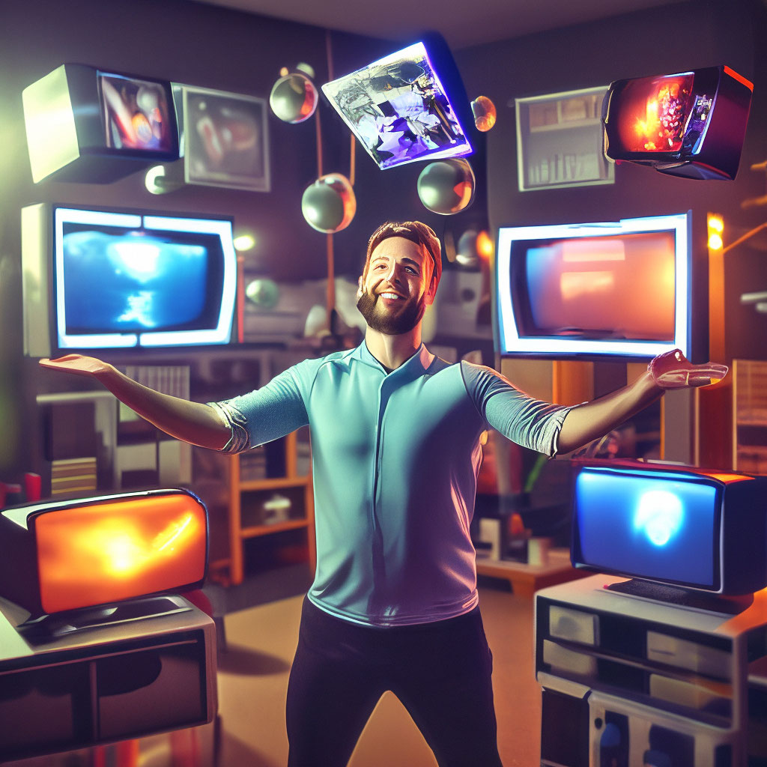
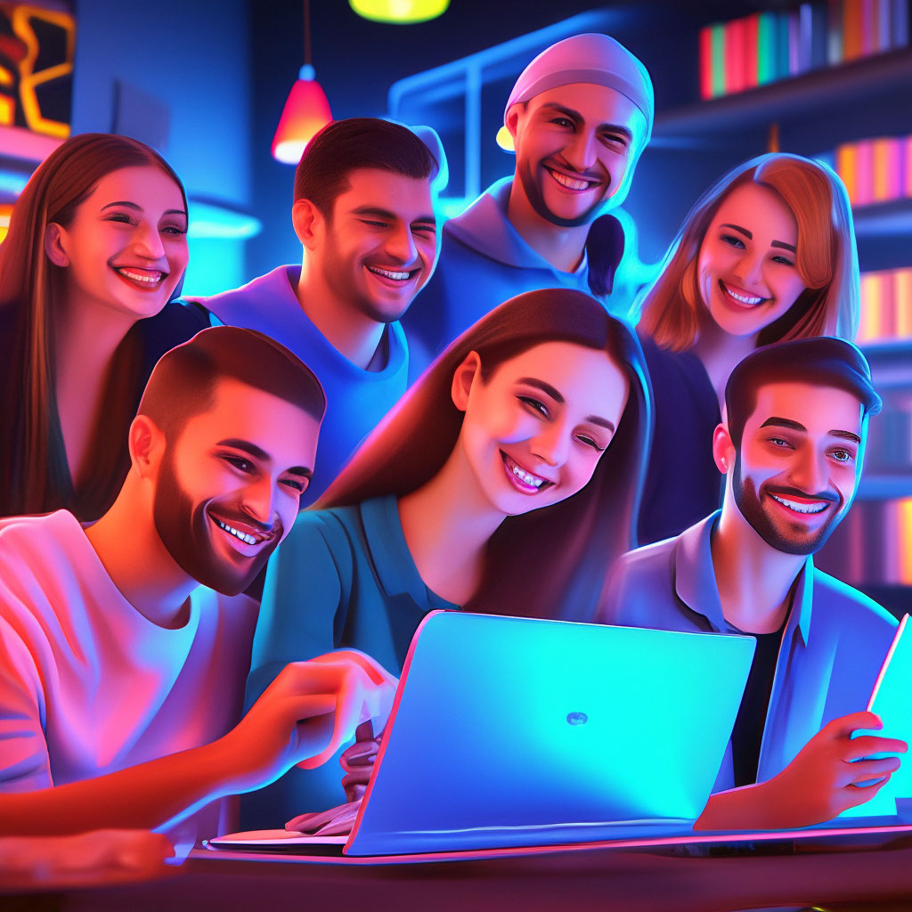
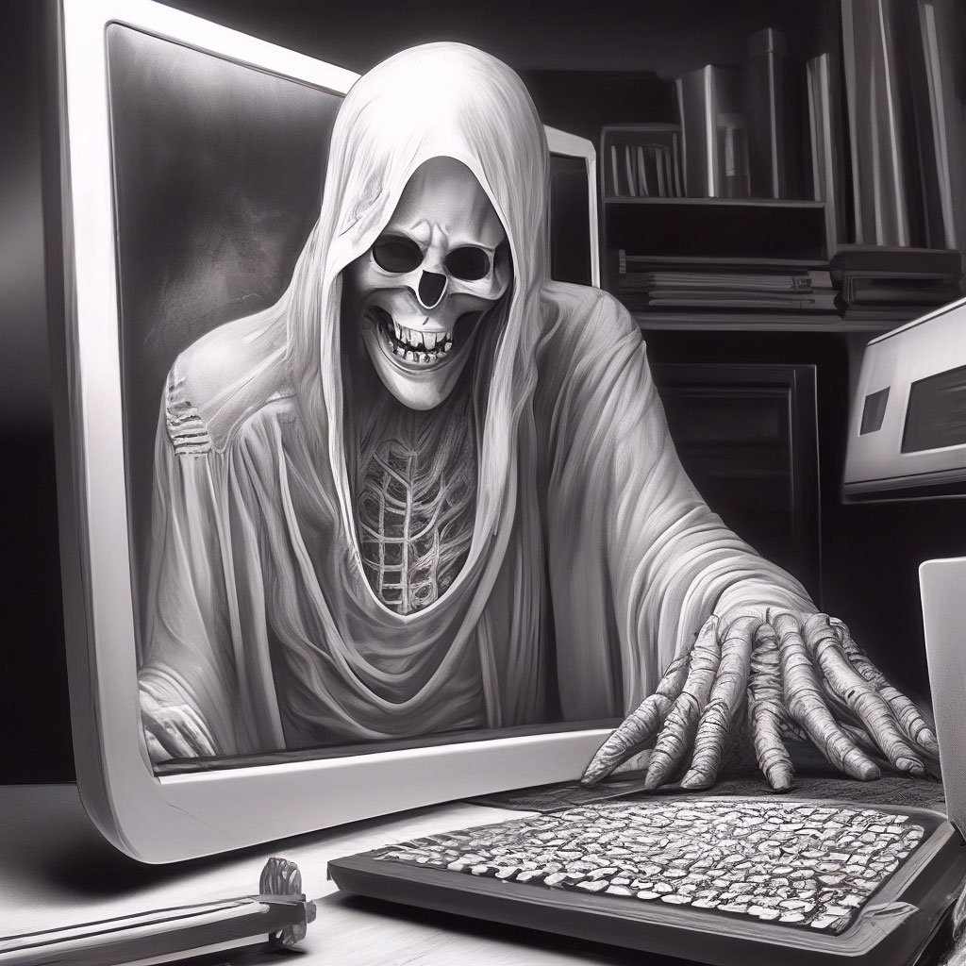
Признаки интернет - зависимости
Постоянное увеличение времени нахождения в интернете
Раздражение при вынужденном отвлечении
Пренебрежение
собственным здоровьем
Увеличение эмоционального подъема во время работы с компьютером
Ограниченное общение с семьей, друзьями

Slide 8
Причины возникновения
Трудность в общении, вызванная особенностями характера или состоянием здоровья
  Желание найти понимание любовь, сочувствие
Крайнее недовольство своей реальной жизнью
Вредные привычки и пристрастия, осуждаемые родными
Отсутствие хобби

Slide 9
Пути решения проблемы
Контролирование времяпровождения
Психологическая саморегуляция
Хобби
Общение
Помощь психотерапевта
Установить будильник или таймер, напоминающий о том, что нужно прекратить деятельность в интернет
Введение в свою жизнь медитаций, управление дыханием
Найти занятие, которое будет по душе вне интернета
Уделять больше времени семье, друзьям
Посещать консультации по коррекции поведения, и сеансы психотерапии у специалиста

Slide 10
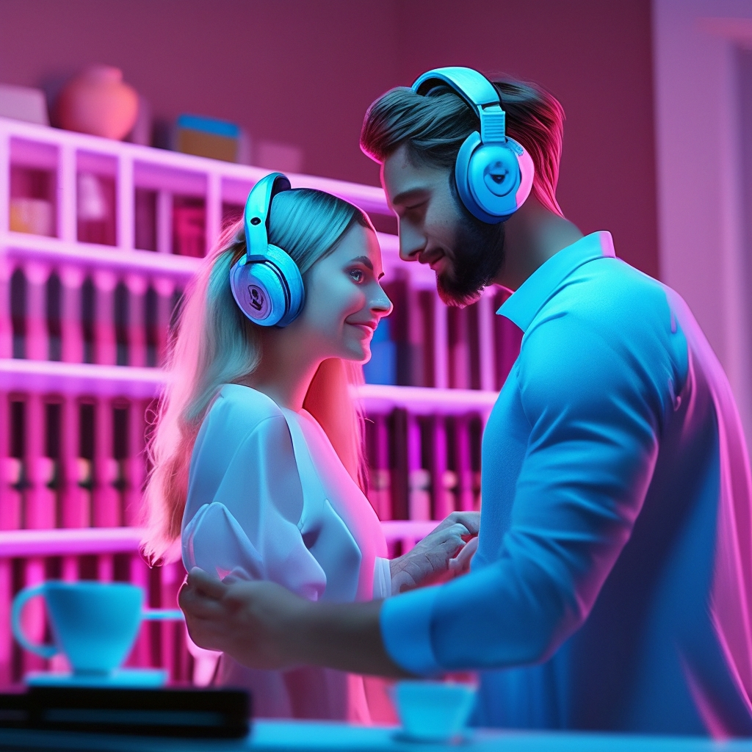
Вывод
Все сказанное заставляет задуматься, ведь от того как человек организует свой досуг – зависит формирование личностных качеств, потребностей, ценностных ориентаций.

Slide 11
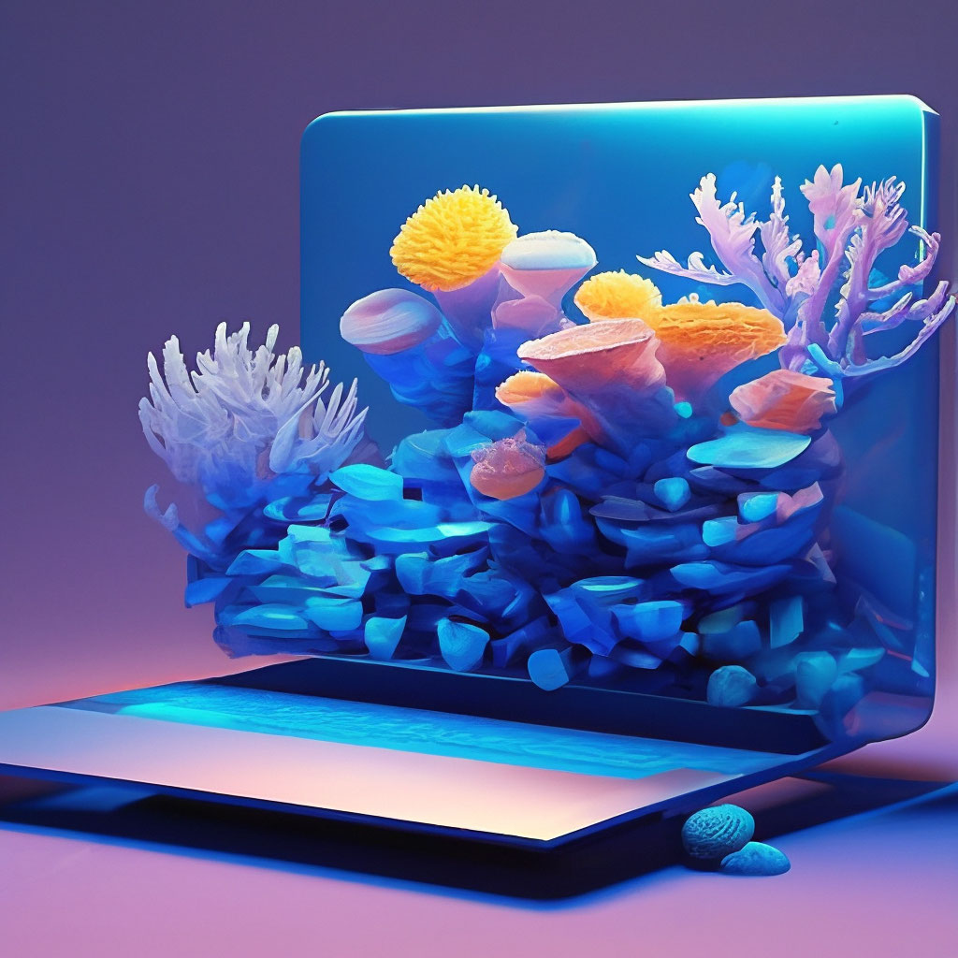
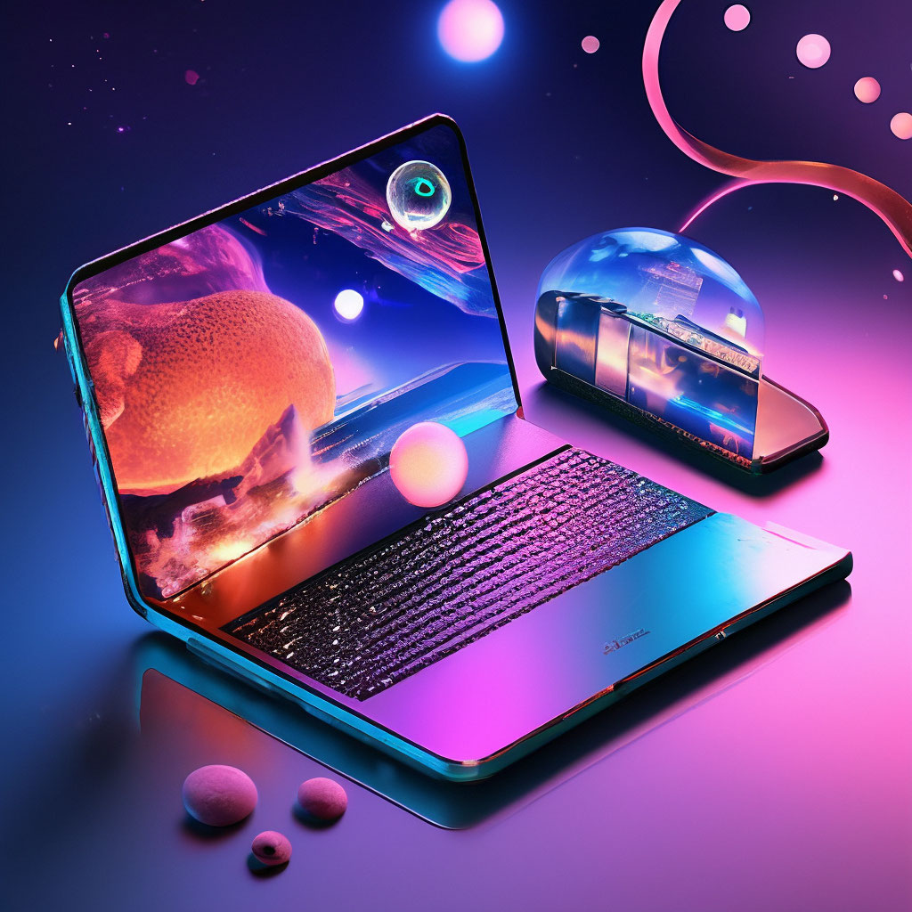
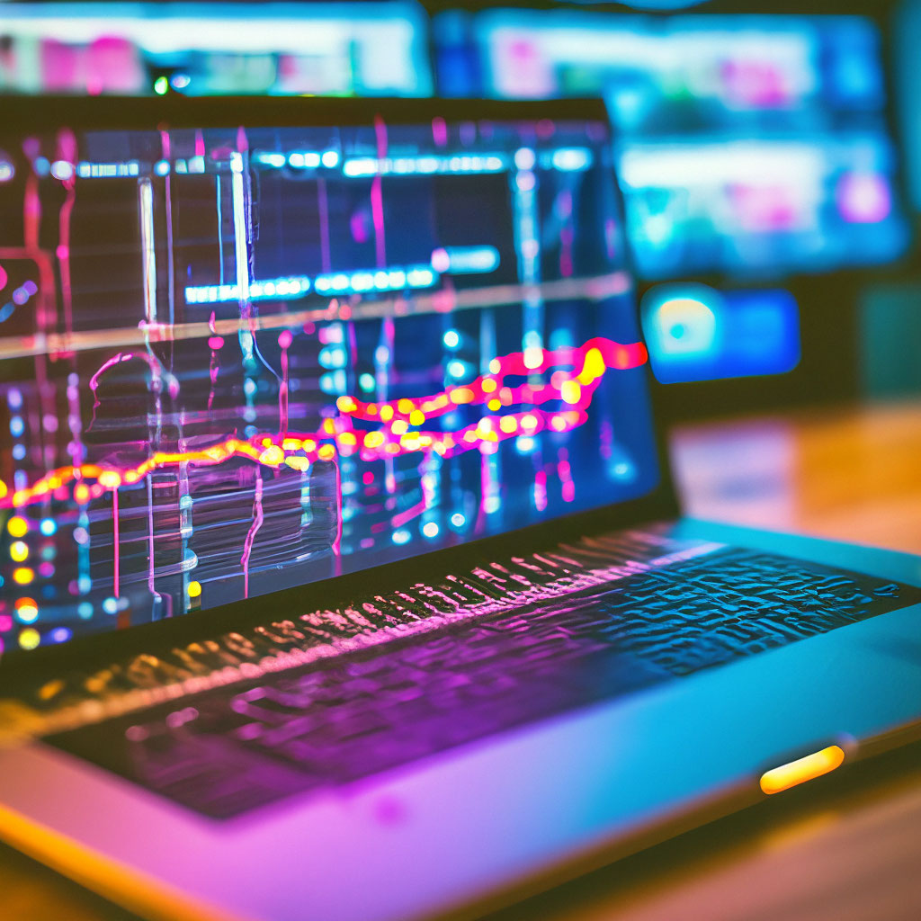
Ни один интернет - ресурс не заменит вам живого общения.
Больше встречайтесь с друзьями, посещайте разные кружки, музеи, чаще гуляйте, ведь жизнь за пределами интернета существует и она прекрасна!

Slide 12
Одно дело — общаться с людьми, видя их перед собой, и совсем другое — стучать по клавиатуре, получая в ответ цепочки символов. Боюсь, что распространение таких бесконтактных и абстрактных отношений в ущерб живому непосредственному общению неприятным образом скажется на характере людей. Сделает их менее человечными.
Ноам Хомски

Slide 13
Я вижу мир сквозь призму IT
Государственное профессиональное образовательное учреждение
«Кузнецкий индустриальный техникум»
Интернет зависимость –
проблема современного общества
Преподаватель: Кудрявцева Ольга Сергеевна
Новокузнецк, 2024

